Slide 1
Паралельні прямі
АТ “П”

Slide 2
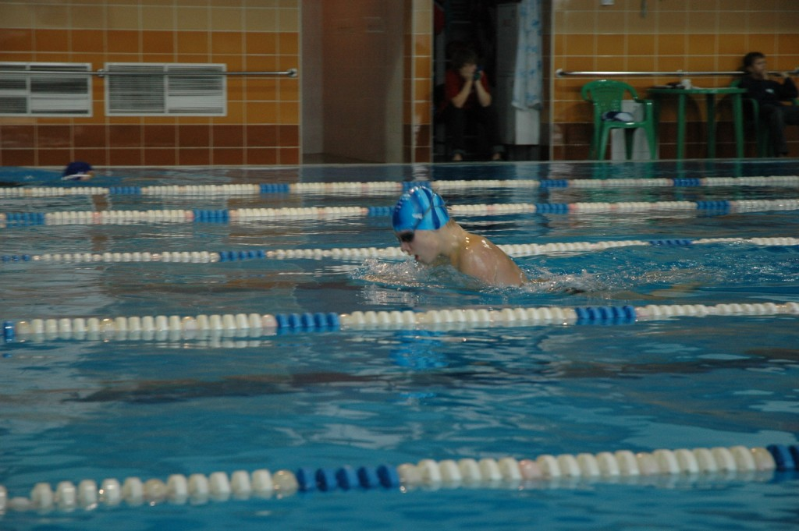
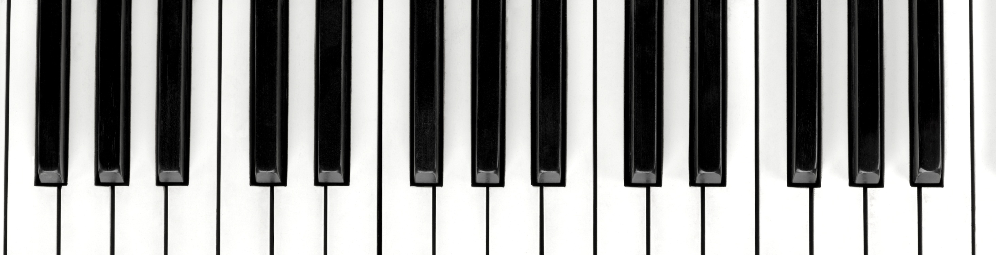
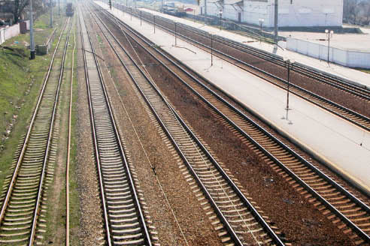

Slide 3
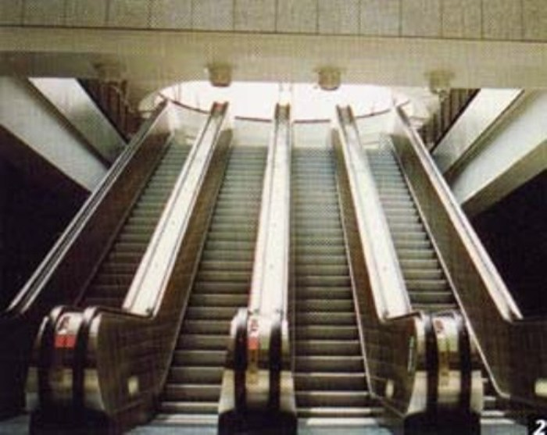
Ще одним прикладом застосування властивості паралельних прямих, є ескалатор:

Slide 4


Slide 5
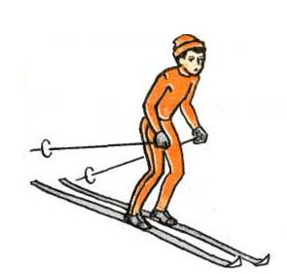


Slide 6
Означення паралельних прямих
Дві прямі, що лежать в одній площині й не перетинаються називають паралельними.
b
a

Slide 7
Ознака паралельності прямих
Якщо дві прямі паралельні третій прямій, то вони паралельні між собою.
с
якщо aIIс, і bIIс
a
К
b
то aIIb

Slide 8
Через будь-яку точку простору, яка не лежить на даній прямій, можна провести пряму, паралельну даній, і тільки одну.
А
a
α

Slide 9
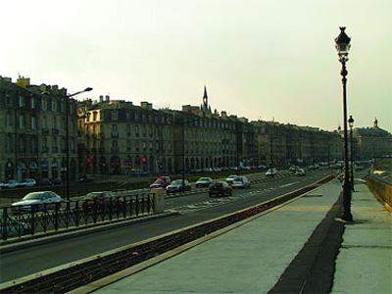
Паралельні лінії, що сходяться вдалині, чудово підкреслюють перспективу. Дорога на знімку відводить глядача в глибину кадру, додаючи композиції відчуття нескінченності.

